Slide 1
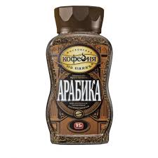
уцкуеншгщз
3457890-

